Slide 2

Zlati trikotnik – formalno, neformalno in priložnostno učenje mlajših otrok
Trening v projektu
TOY for Inclusion

Slide 3
Če se osredotočamo na prednosti formalne VII, se po navadi oziramo na inštitucijo in njene storitve in ne na pravice in potrebe otrok, družin in skupnosti.
Ta pristop neizogibno vodi do ignoriranja zmožnosti staršev, družin in lokalnih skupnosti oz. jih jemlje kot manj učinkovite, če ne celo manjvredne.
TOY for Inclusion si želi izzvati ta omejeni pristop in izpopolniti tako formalne, neformalne kot priložnostne storitve učenja.

Slide 4
Otrokovo učenje in razvoj se odvijata v različnih okoljih, prepletenih v treh sorodnih oblikah, ki se med sabo podpirajo: priložnostno, neformalno, formalno → zlati trikotnik.

Slide 5
Formalno: institucionalen, kronološko in hierarhično strukturiran izobraževalni sistem od predšolske vzgoje do visokošolske stopnje.
Neformalno: organizirane, sistematične izobraževalne dejavnosti izven formalnega sistema.
Priložnostno: vseživljenjsko učenje, v katerem posameznik pridobi znanje, veščine, odnos in vpogled iz dnevnih izkušenj iz okolja.
P.A., & Ahmed, M. (1974). Attacking rural poverty: How nonformal education can help. Baltimore: John Hopkins University Press.

Slide 6
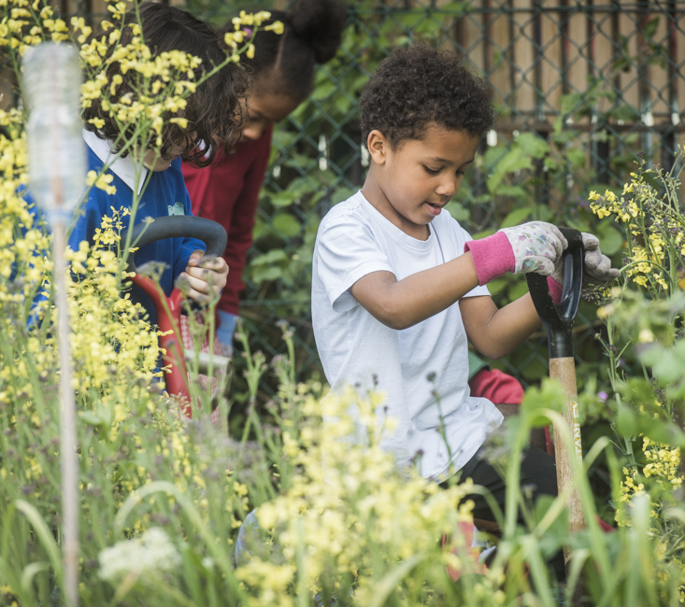

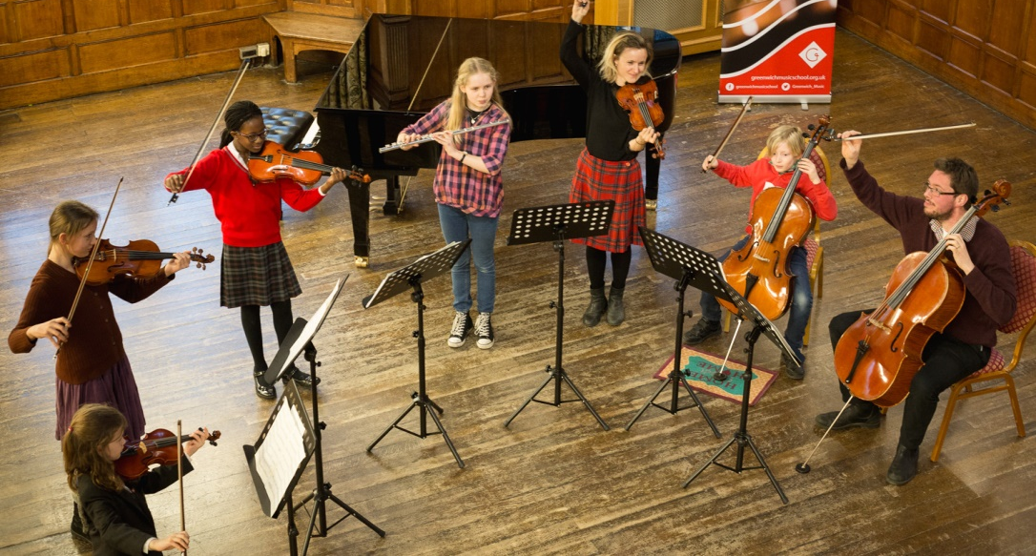
Katera fotografija prikazuje formalno/ neformalno/priložnostno učenje?

Slide 7

Projekt je financiran s podporo Evropske komisije. Publikacija izraža zgolj mnenja avtorja, Evropska komisija ne odgovarja za informacije v njej oz. njihovo uporabo.

